Slide 1

2024
01
Lập trình Java
Nhóm 6
Giảng viên: Hoàng Quang Huy

Slide 2
Thành viên nhóm 6
Phạm Minh Hòa
Hoàng Văn Võ
Nguyễn Văn Bảo
Nguyễn Hoàng Thắng

Slide 3
Đề tài
Xây dựng phần mềm Quản lý đồng phục
Trường Đại học Công nghiệp Hà Nội
Nội dung

Slide 4
NỘI DUNG CHÍNH
1
Giới thiệu đề tài
2
Phân tích thiết kế
3
Kết quả thu được
4
Kết luận và bài học kinh nghiệm

Slide 5

I. Giới thiệu đề tài
Thực tế
Trường Đại học Công Nghiệp Hà Nội có hai loại đồng phục cho sinh viên: Đồng phục thể chất gồm 1 bộ quần áo với mũ lưỡi trai và 1 bộ áo khoác trường, bộ quần áo quân sự, áo khoác quân sự mùa đông, giày dép quân sự, áo đồng phục trường, quần đồng phục trường…
Do phải làm việc cùng với khá nhiều sinh viên, việc quản lý đồng phục, thanh toán sẽ trở nên khó khăn hơn, dễ phát sinh sai sót

Slide 6
I. Giới thiệu đề tài
Mục tiêu đề tài
Xây dựng phần mềm giúp cho người quản lý biết được các thông tin đồng phục một cách dễ dàng. Biết rõ số lượng còn và số lượng mà trường đã bán.
Phần mềm quản lý đồng phục có đầy đủ chức năng cần thiết cho người quản lý để dễ dàng sử dụng, có giao diện thân thiện và tiết kiệm thời gian.

Slide 7
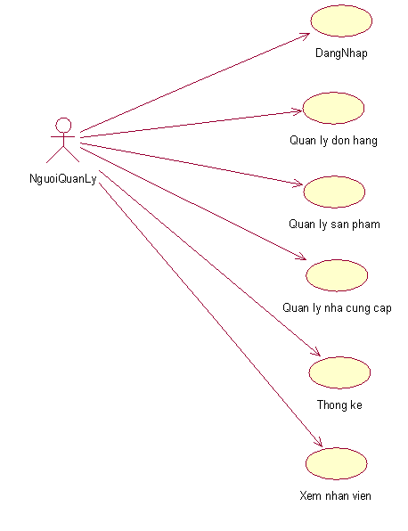
II. Phân tích thiết kế
Biểu đồ use case tổng quan

Slide 8
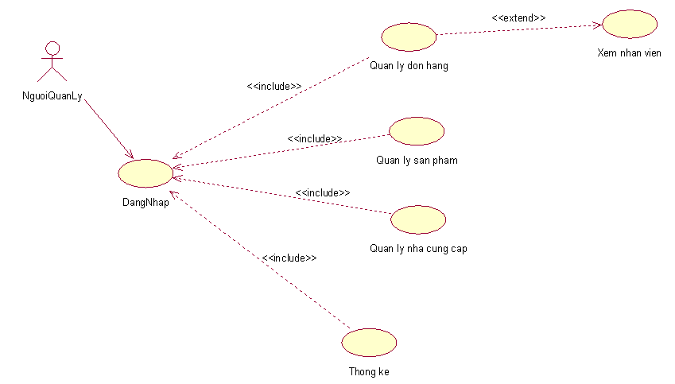
II. Phân tích thiết kế
Biểu đồ use case phân rã

Slide 9
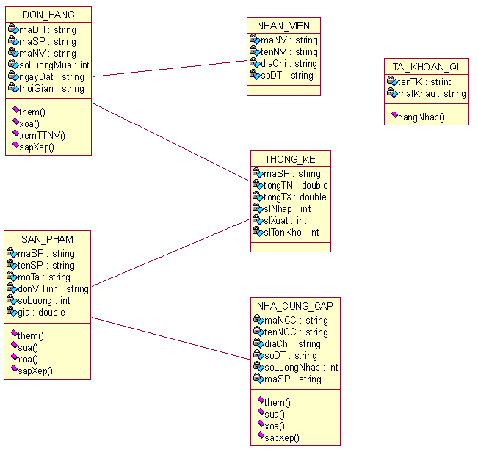
II. Phân tích thiết kế
Sơ đồ lớp cơ sở

Slide 10
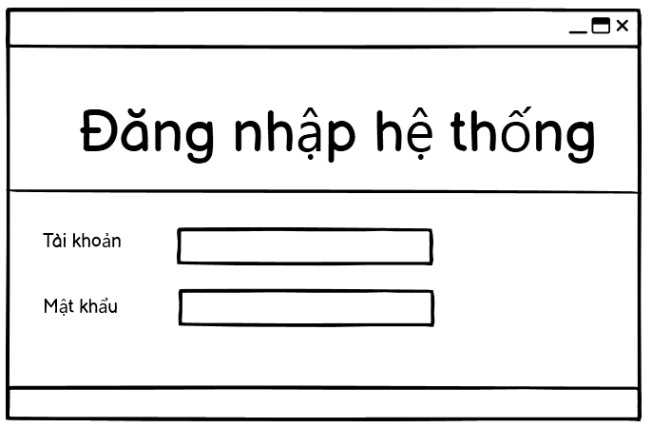
II. Phân tích thiết kế
Thiết kế giao diện
Đăng nhập

Slide 11
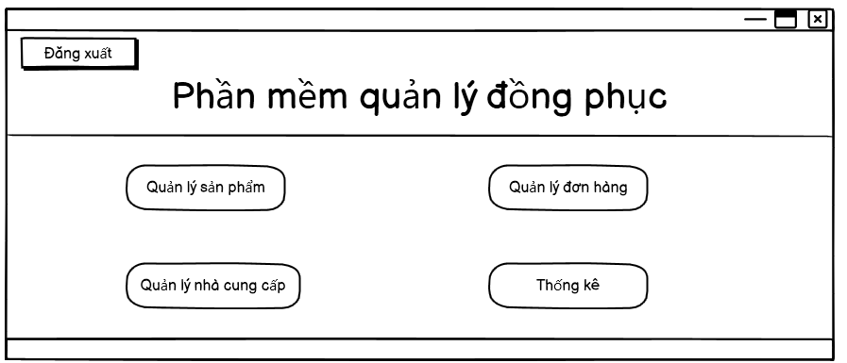
II. Phân tích thiết kế
Thiết kế giao diện
Menu

Slide 12
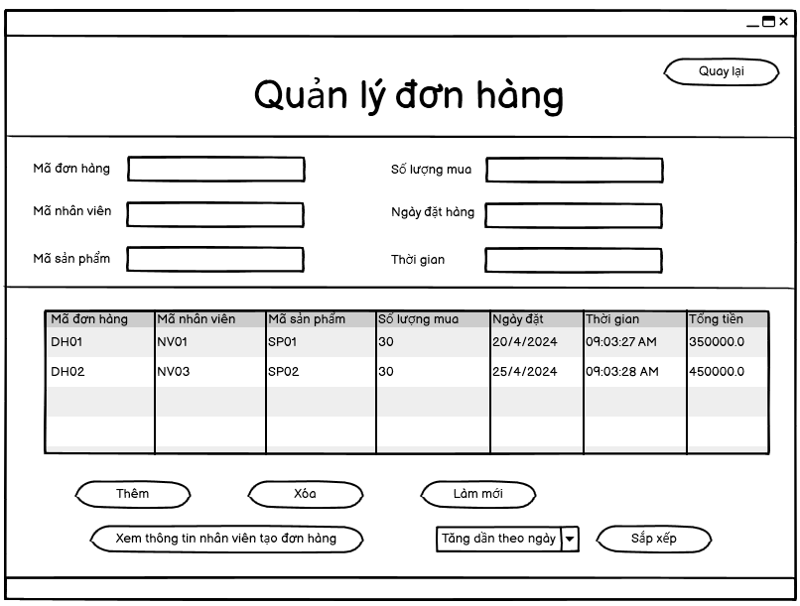
II. Phân tích thiết kế
Thiết kế giao diện
Quản lý đơn hàng

Slide 13
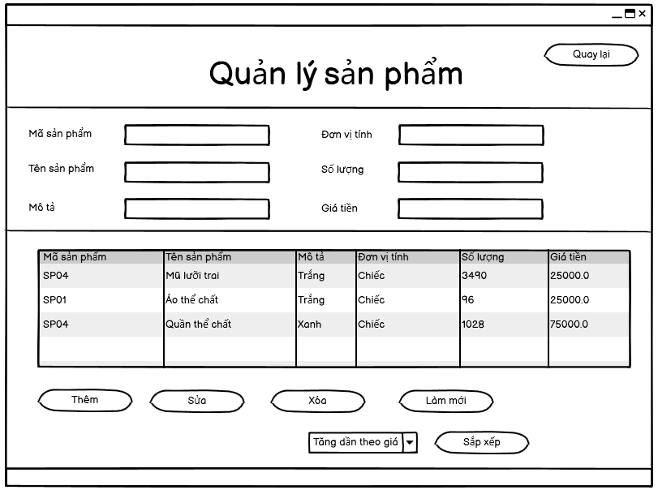
II. Phân tích thiết kế
Thiết kế giao diện
Quản lý sản phẩm

Slide 14
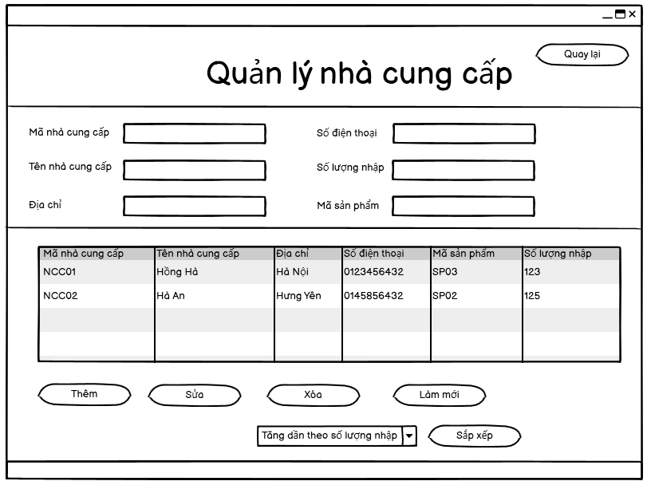
II. Phân tích thiết kế
Thiết kế giao diện
Quản lý nhà cung cấp

Slide 15
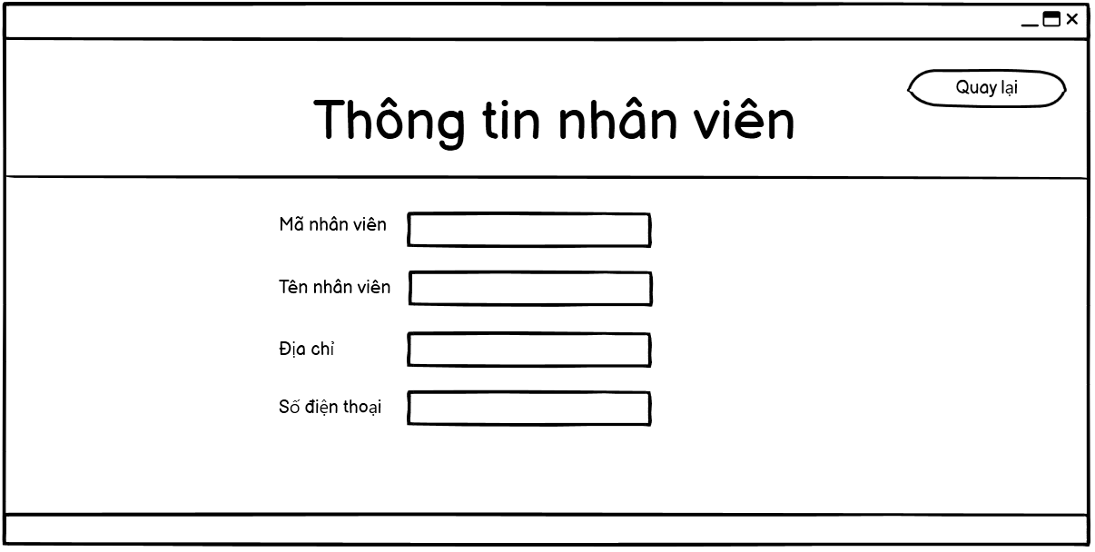
II. Phân tích thiết kế
Thiết kế giao diện
Xem nhân viên

Slide 16
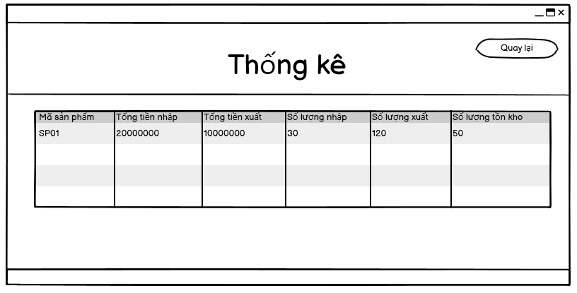
II. Phân tích thiết kế
Thiết kế giao diện
Thống kê

Slide 17

III. Kết quả thu được
03

Slide 18
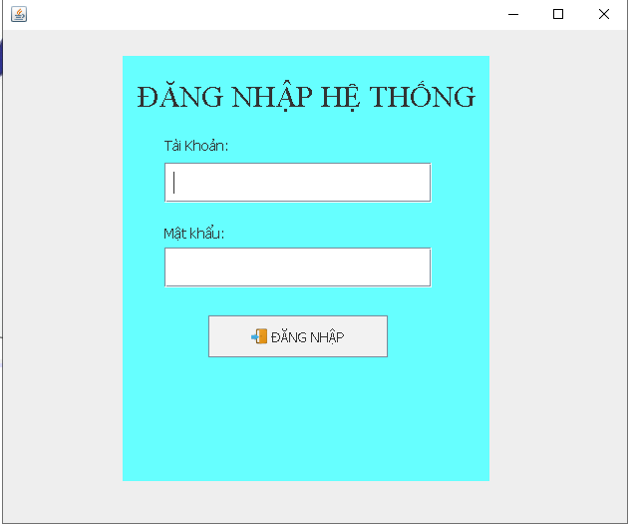
Chức năng Đăng nhập
1

Slide 19
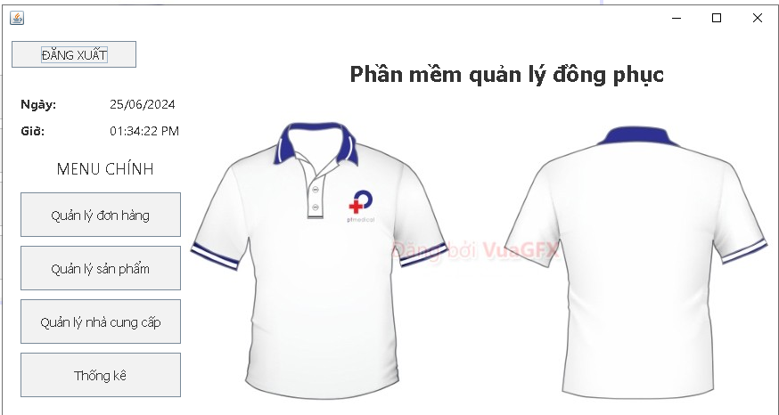
Menu chính
1

Slide 20
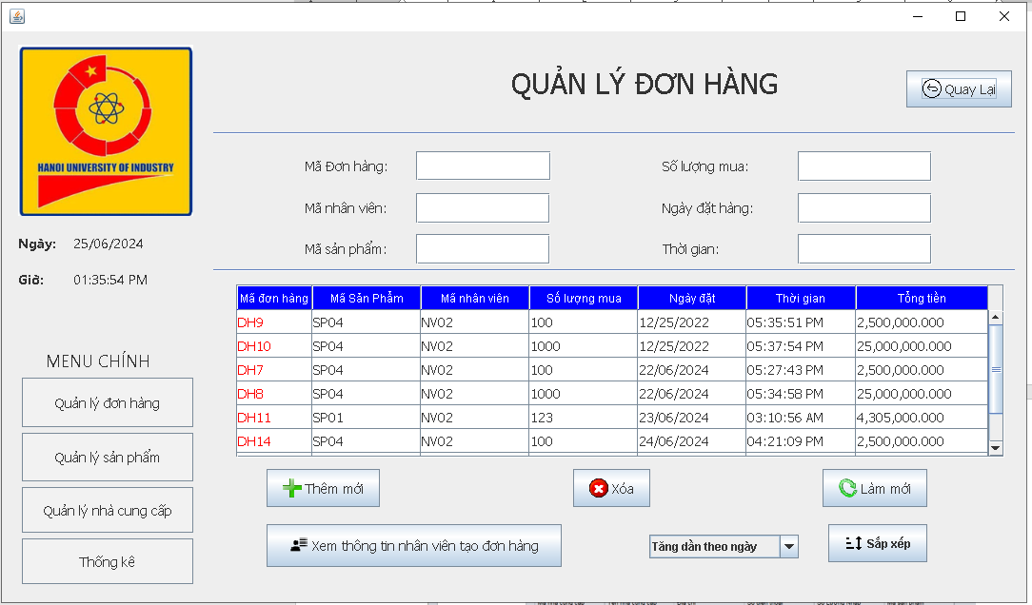
Chức năng Quản lý đơn hàng
1

Slide 21
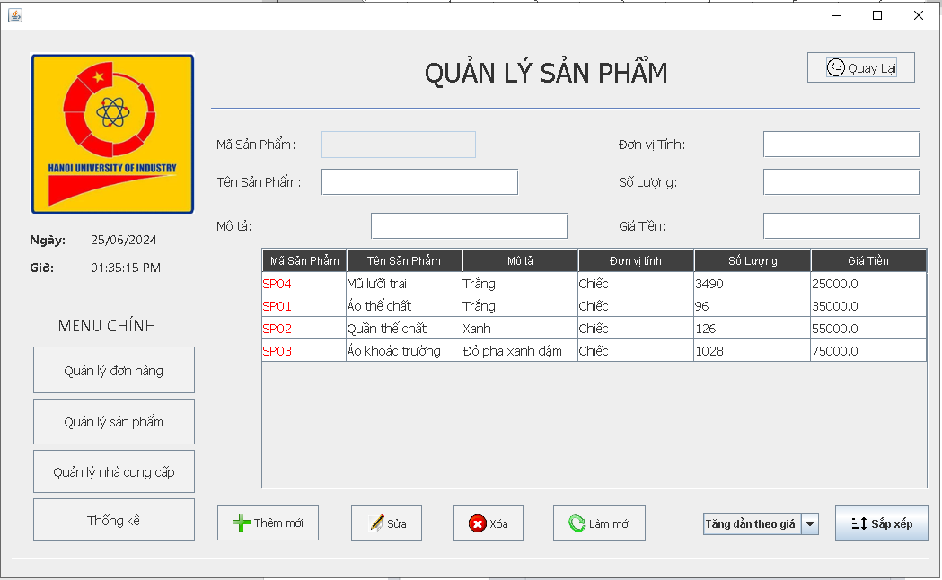
Chức năng Quản lý sản phẩm
1

Slide 22
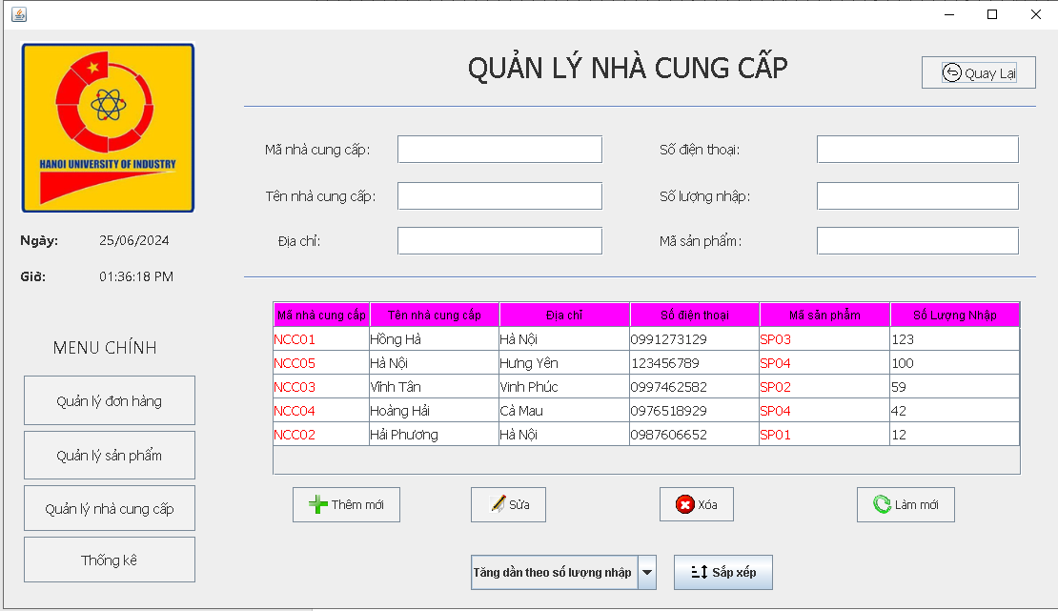
Chức năng Quản lý nhà cung cấp
1

Slide 23
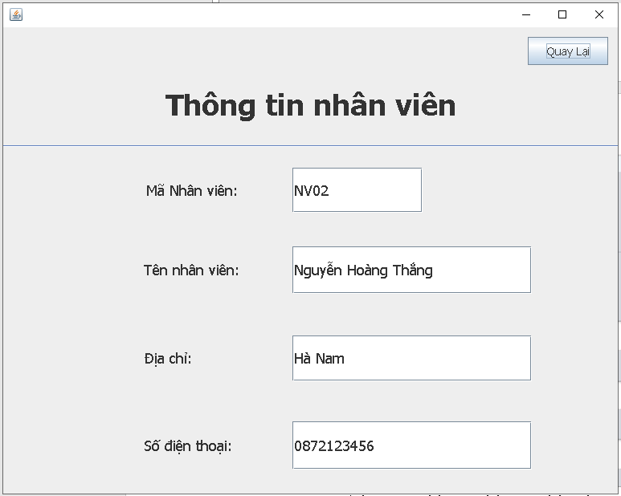
Chức năng Xem nhân viên
1

Slide 24
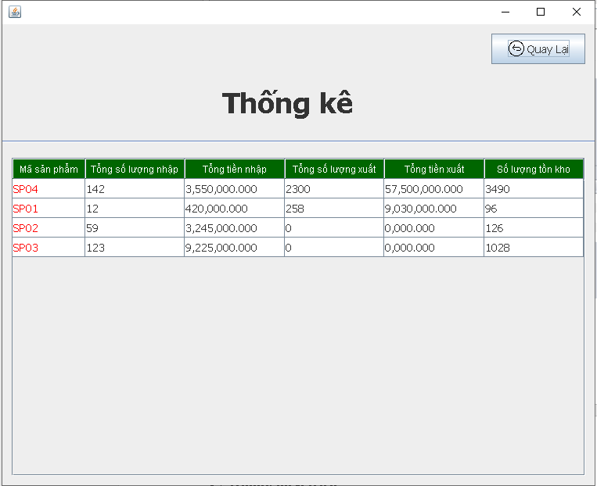
Chức năng Thống kê
1

Slide 25

Kết luận
Kết quả đạt được: Phần mềm đã đáp ứng thực hiện được các chức năng cơ bản để quản lý đồng phục của Trường Đại học Công Nghiệp Hà Nội.
Định hướng phát triển: Phần mềm có thể nâng cấp các chức năng khác thành hệ thống lớn hơn theo nhu cầu của cá nhân, tổ chức.
Hướng phát triển
Hoàn thiện tốt hơn về lập trình Java và lập trình Java nâng cao.
Nâng cao tính linh động của chương trình.
Xây dựng phần mềm với quy mô lớn hơn, thêm các chức năng mới để đáp ứng điều kiện của người dùng.
Nâng cao kỹ thuật lập trình và hoàn chỉnh các thành phần còn thiếu theo hướng chuyên nghiệp, chạy thử, khả năng đưa vào áp dụng thực tế khả quan.
Bảo mật dữ liệu tốt hơn.
IV. Kết luận và bài học kinh nghiệm

Slide 26


